Slide 1
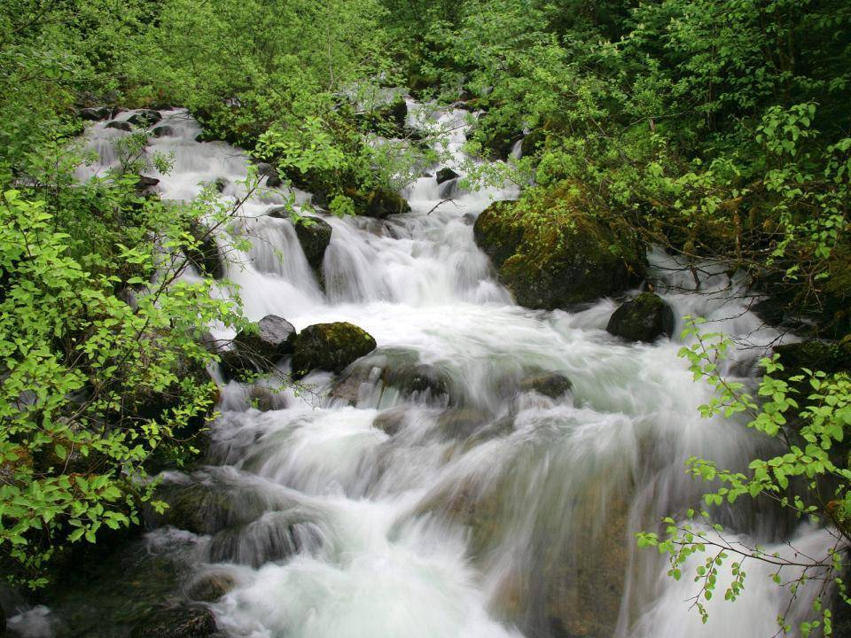
Oración de acción de gracias
por la vida de
Patricia
García de Quevedo

Slide 2
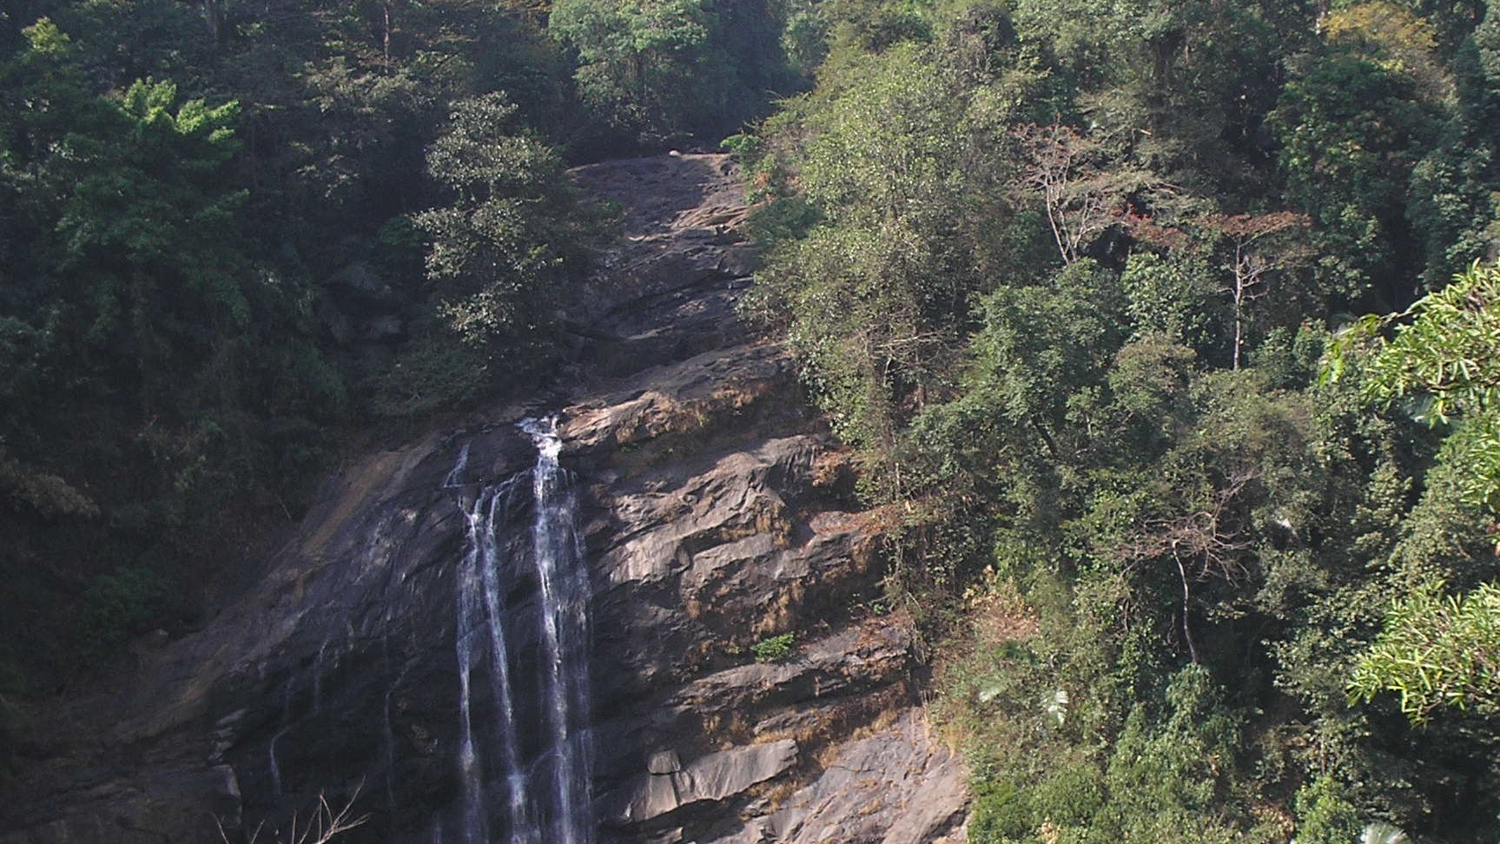
Padre, yo te alabo, Yo te alabo, Padre, Padre…
Father, I praise you, I praise you, Father, Father
Père, je te loue.
Je te loue, Père, Père…

Slide 3
Señor del cielo y de la tierra (2)
Lord of Heaven and Earth (2)
Seigneur du ciel et de la terre (2)

Slide 4
Padre, yo te alabo, Yo te alabo, Padre, Padre…
Father, I praise you, I praise you, Father, Father
Père, je te loue.
Je te loue, Père, Père…

Slide 5
Te ocultaste a los sabios y prudentes (2)
You have hidden yourself from the wise and prudent (2)
Tu t'es caché des sages et des prudents (2)

Slide 6
Padre, yo te alabo, Yo te alabo, Padre, Padre…
Father, I praise you, I praise you, Father, Father
Père, je te loue.
Je te loue, Père, Père…

Slide 7
Revelaste tu vida a los pequeños (2)
You revealed your life to the little ones (2)
Tu as révélé ta vie aux petits (2)

Slide 8
Padre, yo te alabo, Yo te alabo, Padre, Padre…
Father, I praise you, I praise you, Father, Father
Père, je te loue.
Je te loue, Père, Père…

Slide 9
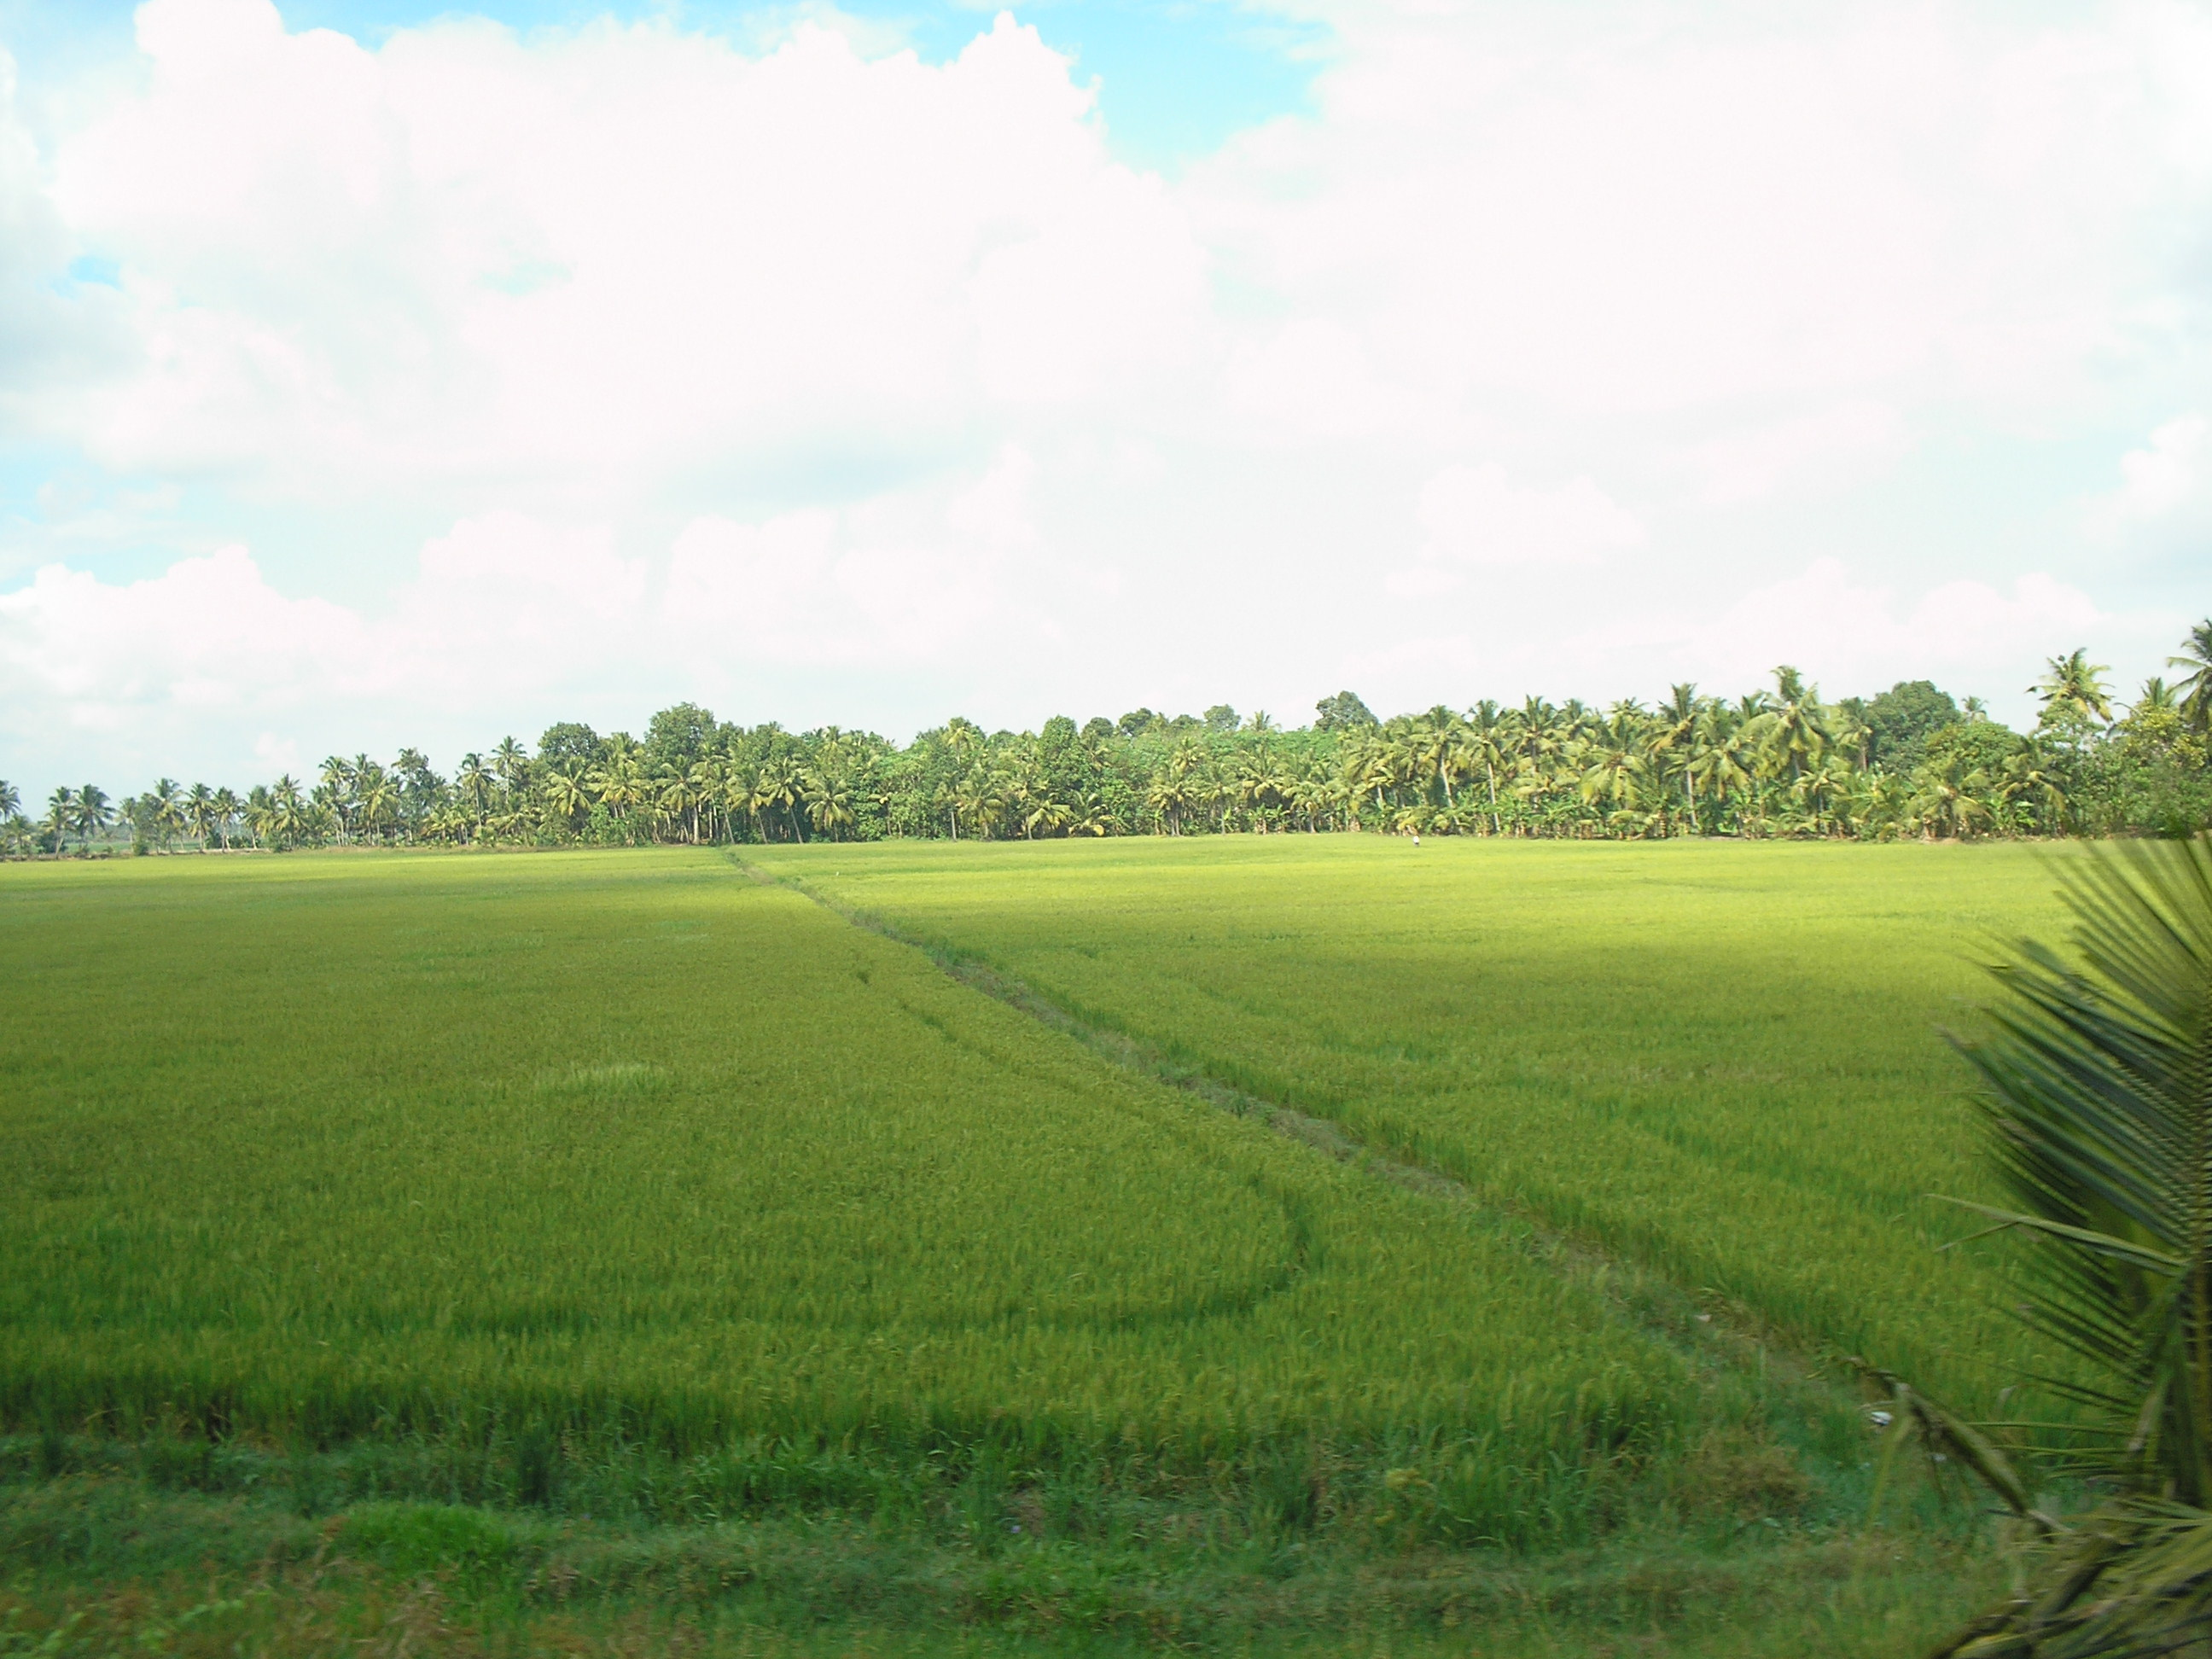
Padre, yo te alabo, Yo te alabo, Padre, Padre…
Father, I praise you, I praise you, Father, Father
Père, je te loue.
Je te loue, Père, Père…

